Slide 1
Проект «Charity»
Автор проекта: Будылина Валерия Руководитель: Непретимов Александр Евгеньевич Площадка: ТОЦ Samsung Город: Москва

Slide 2

Зачем заниматься благотворительностью и почему ей занимаются?
Стремление помочь другим – нормальное состояние человека, он чувствует себя лучше, когда оказывает кому-то помощь.
Каждый человек, решивший однажды принять участие в благотворительности, не только получает уникальную возможность изменить мир вокруг, но и повысить ощущение собственных сил и способностей, почувствовать прилив энергии и внутреннего удовлетворения.

Slide 3

Приложение
Основные функции:
Просмотр благотворительных организаций на карте
Просмотр текущих мероприятий, сбор средств, вакансий и т д.
Сохранение в избранное

Slide 4




Используемые технологии
Создавалось все в Android Studio
Наиболее запомнившиеся мне технологии:
Retrofit
Spring Framework
Google Map API
H2 database
SQLite

Slide 5
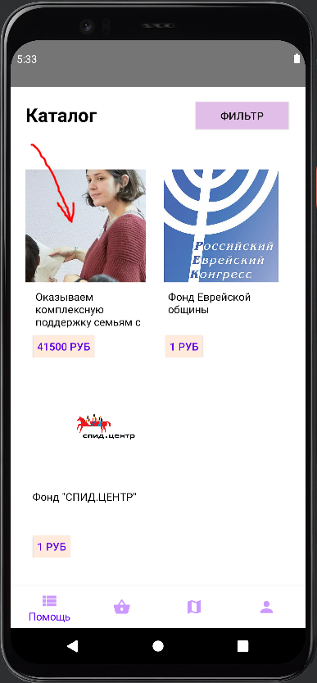
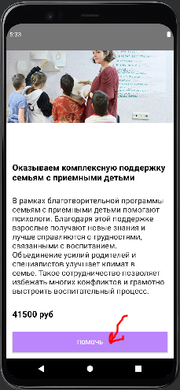
Путь пользователя
Что сделать, чтобы помочь?
Нужно всего-то открыть приложение, зайти в раздел «Помощь», найти нужное нам событие, нажать на него и нажать на кнопку «Помочь»!

Slide 6

Видео
А теперь перейдем к видео с показом функций приложения (+структурная схема устно)

Slide 7

Спасибо за внимание!

